Slide 1

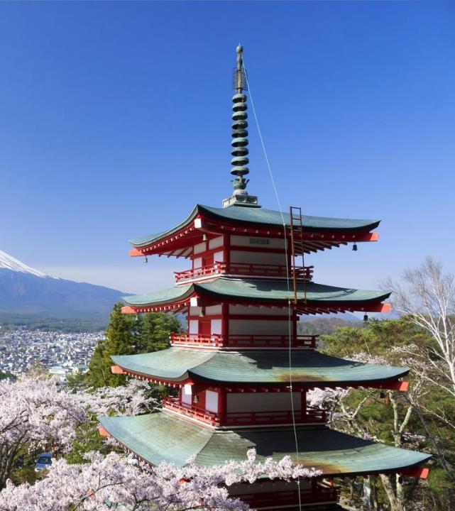
일본어와 일본문화
일본의 남색(男色)
22320686 여환규

Slide 2
차례
1.일본의 남색(男色)이란?
2.남색의 유래 및 역사
3.도요토미 히데요시/오다 노부나가와 남색
4.조선통신사가 본 남색
5.조사하며 느낀점

Slide 3

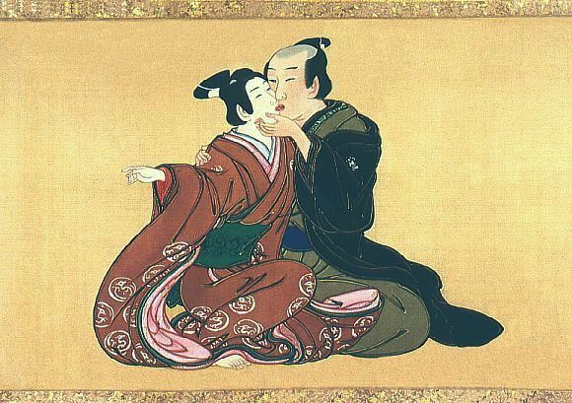
1.일본의 남색(男色)이란?
와카슈도 라고도 불리는
헤이안 시대때부터 행해져온
소년애를 말한다.

Slide 4
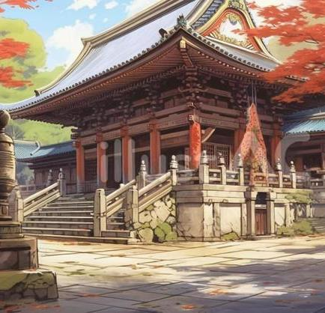
2.남색의 유래 및 역사
불교에서 시작된 남색
헤이안 시대에서 성행한 불교에서 불교 교리상 여성과의 관계가 금기시 되었기에 스님들로부터 소년애가 유행하게됨.

Slide 5
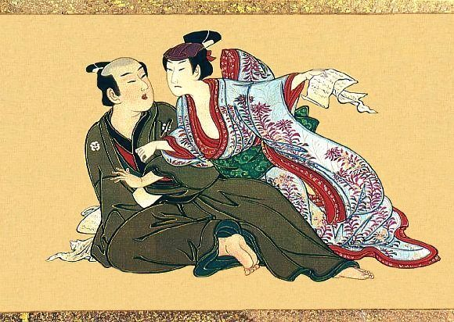
고위계층으로 퍼져간 남색
소년과 귀족 남성의 남색행위를 묘사한 춘화
사찰에서 스님들 사이에서 유행하던 남색이
조정의 고위계층까지 퍼짐.

Slide 6
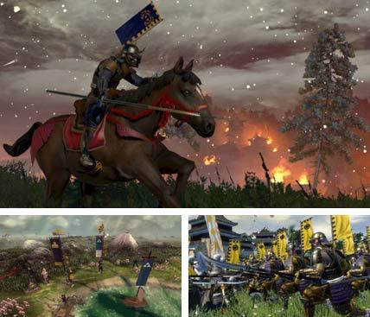
전국시대에서의 남색
하극상과 배신이 난무하던 전국시대에 후계자와 관계를 맺으며 유대와 충성심을 맺기위함.
주로 신분이 높은 무사가 가신의 아들이나 유망한 젊은이를 상대로 남색을 행함.

Slide 7
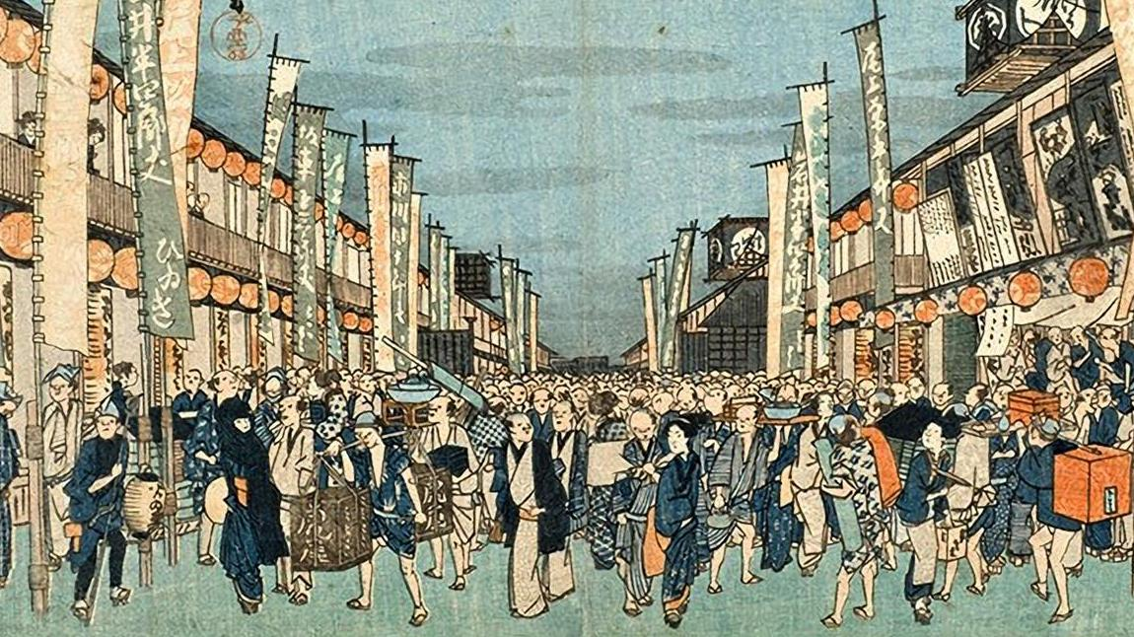

에도시대 속의 남색
전국시대의 종막 이후 사무라이와 가신간의 관계가 불필요해지며 성을 사고파는 일종의 남창문화로 변화함
일본의 전통극인 가부키 및 소설과 그림 등 다양한 작품에서도 남색을 다루는 작품이 대거 등장함

Slide 8
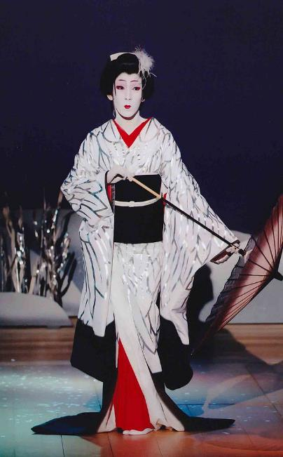
온나가타(女形)
당시 일본에선 전통극인 가부키에서 여성 대신 소년이 여자 역할을 대신해 맡음.
일반 대중들 사이에서 상당한 인기를 누려 현대의 가부키에서도 찾아볼 수 있게 되었다.

Slide 9
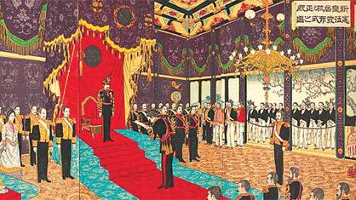
메이지 유신 등장과 함께 사라져간 남색
메이지 유신 정권 이후 점점 인기가 식어가며 동성애를 금기시하는 서양의 기독교 문화가 들어오며 남색은 막을 내림

Slide 10

현재까지도 남아있는 남색의 여파
이렇게 애니메이션 및 만화에서도 상당한 기간 일본에 존재했던 남색문화의 여파를 아직도 찾아볼 수 있다.

Slide 11
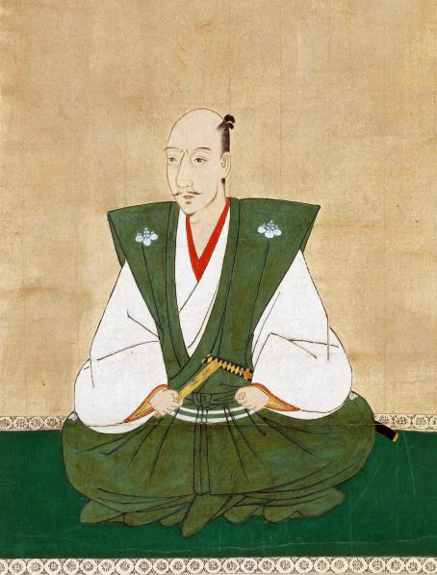
전국시대 3대 인물 중 하나인
오다 노부나가 織田信長
오다 노부나가 또한 마에다 토시이에, 모리 란마루 등 자신의 가신 여럿과 남색을 즐겼다

Slide 12
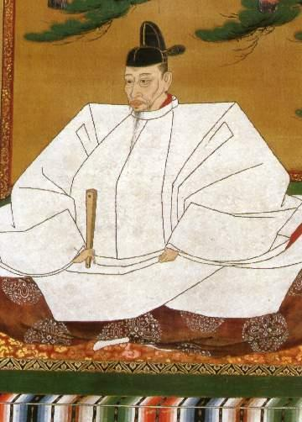
유행따윈 따르지않는
도요토미 히데요시 豊臣秀吉
귀족사회에서나 행해오던 남색을 하층민 출신인 히데요시는 이해하지못함.
가신들이 히데요시의 평판을 위해 미소년 여럿을 히데요시의 방에 들여보냈지만 누나가 있냐고 물어보기만한 유명한 일화가 있음

Slide 13
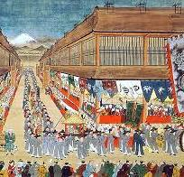
4.조선 통신사가 본 남색
당시 일본에 파견을 간 조선통신사는 다른 문화에 대해선 호평이 많았지만 남색, 와카슈도만큼은 이해하지못한다는 기록이 있음
당시 조선은 남색행위를 "비역질" 이라는 멸칭으로 부를만큼 천한 행위로 여김

Slide 14
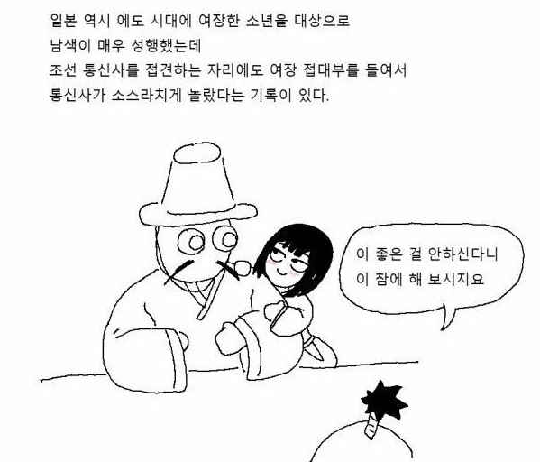
4.조선통신사가 본 남색

Slide 15
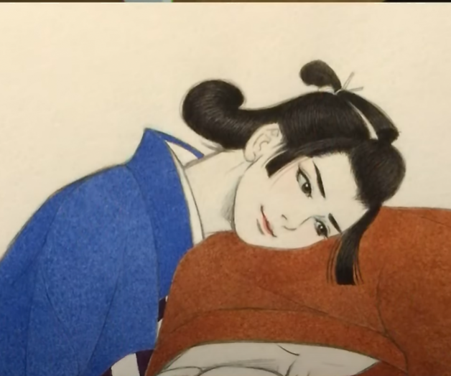
조선통신사가 일본을 다녀온 후 남긴 기행문 해사록
기행문 해사록에 쓰여진 내용
일본은 풍속이 남색 문화를 아주 중요시 여겨 길에서 보이는 사내아이들은 고운 옷에 단장을 한 얼굴이었다
이들을 '와가' 라고 하며 귀여움을 받는 사내아이 라는 뜻이었다

Slide 16

또 다른 기행록 해유록
기행록에 따르면
일본의 남색 풍속이 요망스럽고 아리따움은 여자보다도 더 곱고 꽃처럼 아름답다.
왕공귀인부터 부상대호에 이르러 대부분이 남자첩을 기르고있었다.
여자첩보다 남자첩을 더 아끼는 남성들도 존재하였다

Slide 17
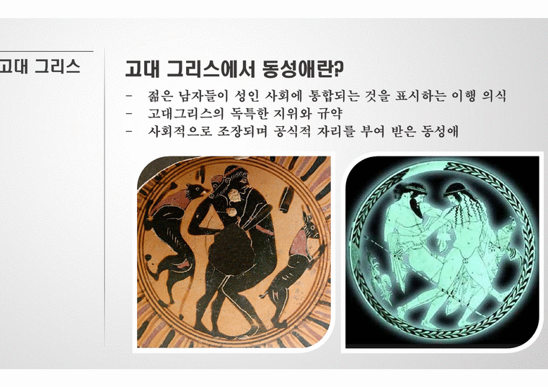
일본의 남색문화와 유사한 고대그리스의 성문화
두 문화 모두 여성을 매우 천시하는 극심한 남성중심주의 시기에 문화였음.
기본적으로 스승-제자의 형태를 하고있으며 고대 그리스는 학문적 지식을 배우고 일본은 검술과 무사도 등을 배움
유명한 거물들 또한 즐김(오다 노부나가 ,소크라테스 ,플라톤

Slide 18
느낀 점
남색이라는 문화가 상당히 긴 시간 일본에 뿌리 내려져 있었고 아직 까지도 서브 컬쳐, 즉 애니메이션이나 만화에선 지금도 종종 등장하는걸 보고 문화와 그 역사의 힘은 대단하다고 느꼈다
우리나라와 중국 및 동아시아 국가에도 불교가 성행했는데, 다른 나라 스님들에게선 이런 남색문화가 생겨나지 않았다 다른 나라 스님들은 욕구를 잘 참았던걸까? 하는 의문이 들었다.

Slide 19
자료출처
나무위키(와카슈도 /도요토미 히데요시 오다 노부나가
유튜브(당신이 몰랐던 이야기)/ https://youtu.be/njuqjK3hjSg
위키백과(온나카타)

Slide 20
이상으로 마칩니다
감사합니다

Slide 21
현대일본인의 성의식
6조 22324019 정효민
일본어와 일본문화 과제

Slide 22
목차
1 현대 일본 사회는 성의 저연령화
2 젊은층의 관대한 태도
3 현대 일본인들의 성에 대한 인식
4 당신에게 있어서 성관계란?
5 요즘 현대인 의 성행위 빈도

Slide 23
현대일본인의 성 저연령화
21세기 현재 일본 사회는 성의 저연령화, 매매 춘화 원조교제 등 , 성을 둘러싼
여러가지 문제에 직면하고 있다.
인식과 행동에 따라 다양하게 나타난다.

Slide 24
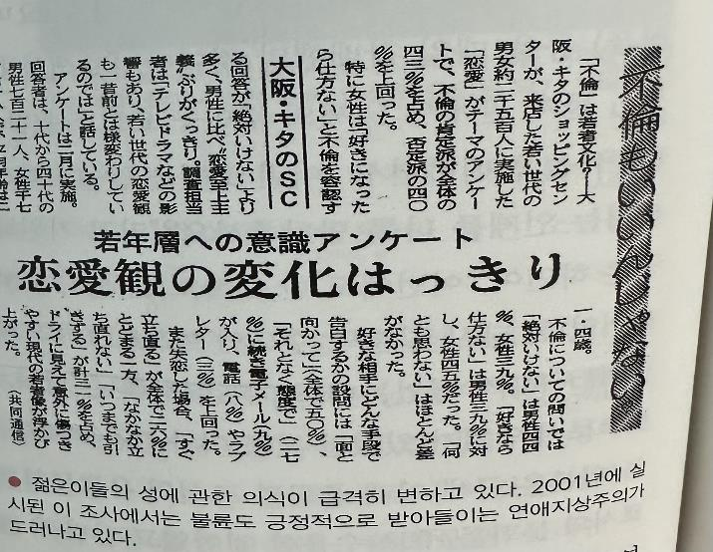
첨부자료

Slide 25
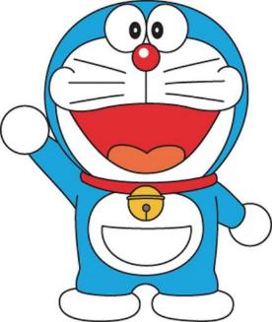
중장년층 보다는 젊은 층에 관대하다
40대~60대 중장년층 보다는 16세~30대 의
젊은층이 성에 관해 관대한 경향을 보이고 있다.

Slide 26
하지만 이것이 곧 “성의개방화”
라고 볼수는 없다.
성에 대한 인식과 행동이 나이를 먹을수록 변화한다는 것은 어쩌면 자연스러운 현상일수도 있다.

Slide 27
혼전 성관계에 대해서는 젊은 세대가 관대하다.
더욱이 남자이냐 여자이냐에 따라 혼전에 성관계를 갖는 것에 대해 다른 태도를 보임

Slide 28
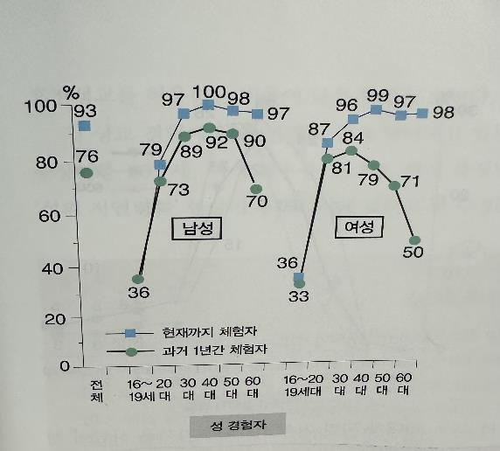
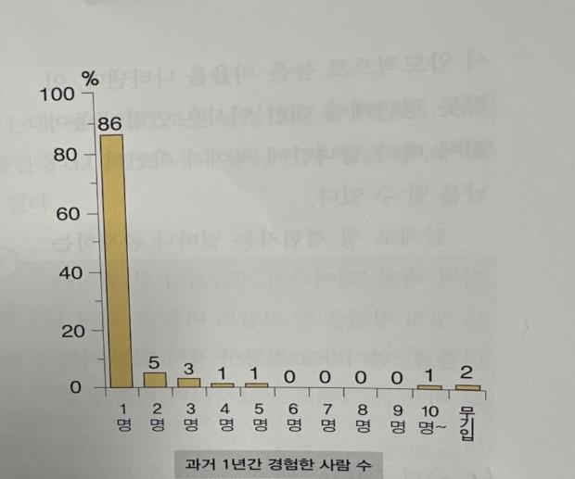
현대일본인의 성에 대한 인식

Slide 29
이와 같이 현대 일본인 들에게 는
젊은 세대 들이 체험과 경험수도 다른 세대들에 비해 현저히 낮은 것을 볼수있습니다.

Slide 30
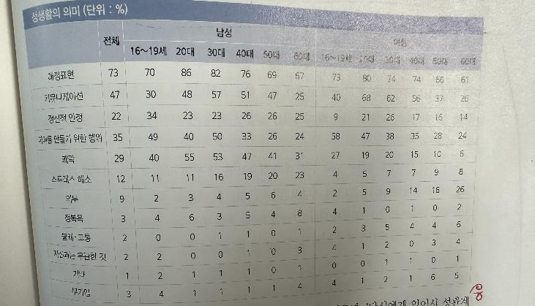
당신에게 성관계는 어떤 의미가 있습니까?
첨부자료

Slide 31
해석
위 질문에 대해 애정표현이라는
사람이
성별과 세대를 불문하고 가장 많은
비율을 나타내고 있다.

Slide 32
어느 지표를 보더라도 여성보다
남성이 “쾌락”,스트레스 해소＂라는
생각 경향이 많았으며
이결과에 대해서는 남녀의 인식차이가 크다는 견해가 보인다.

Slide 33
예로 보이는 것이 결정적으로 “정복욕”
이라는 것인데 이것은 남성쪽에서 압도적으로 높은 비율을 보이고 있다. 이렇듯 성관계에 대한 인식은 연령이 높아 짐에 따라 남녀간에 차이가 확연히 나타남

Slide 34
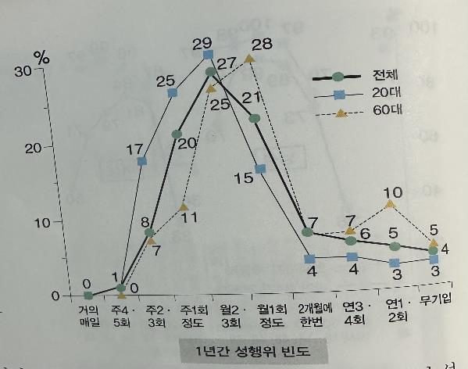
실제로 성 경험자는 얼마나 존재
라는 의미에 위와 같은 표를 보면 알수있다.

Slide 35
위와 같이 지금까지 성 경험자를 보면 남녀모두 30대가 되면 거의 100%의 가까운 사람이 성경험을 하고 있으며,20대를 제외하면 남녀가 같은 비율을 띄고있다.

Slide 36
또한 과거 1년간의 경험한 사람 수 에 대해 살펴보면 1명이 86%로 앞도적으로 높은 바율이다. 2명이상이 11%에 지나지 않는다. 이러한 비율로 보면 과거 1년간 1인이 경험한 상대는 평균1.4인 꼴이 된다.

Slide 37
다음으로 16세 에서 30대 의 젊은 층과 40대에서 60대 중장년층의 각각의 세대별에 있어서 성에 대한 태도,또는 성행동에 대해 그 특징이 나온다.

Slide 38
첫성교 경험에 대한 연령도 낮아지고 있는데 세대별로 보면 남성 젊은층은
18.8세 여성은 19.2세로 보어며 성의 저연령화 현상이 두드러지고 있다.

Slide 39
감상
지금까지 이 과제를 하며 가까우면서도 먼 나라 일본에 대해 특히 성에관헤
자세히 알아보는 계기가 되어 보람찾습니다.

Slide 40
지금까지 봐주셔서 감사합니다.

